Slide 1
Frederick Herzberg
By Alfito Nur Arafah
071911633054

Slide 2
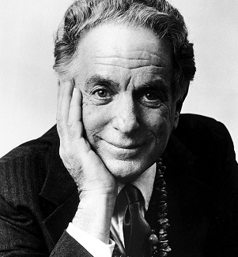
Frederick Herzberg
18 April 1923-19 April 2000.
Psikolog Amerika Serikat.

Slide 3
Teori herzberg
Hygiene factors
Motivation factors
Teknik pengawasan
Kondisi kerja
Hubungan antar pribadi
Kondisi pekerjaan
Pemberian upah
Kebijaksanaan pekerjaan
Keberhasilan dalam pekerjaan
Penghargaan
Pekerjaan itu sendiri
Tanggung jawab
Kemungkinan mengembangkan diri
Kesempatan untuk maju

Slide 4
Kritik
Kritik dari Chusway dan Lodge
Kritik Pribadi

Slide 5
Thanks!

